Slide 1

TEMA: DISEÑO E IMPLEMENTACIÓN DEL MANUAL DE PROCESOS MEJORADOS PARA LA PLANTA PISCICOLA DE LA GRANJA DON BOSCO
Maestría en Gestión de la Calidad y la Productividad
PROMOCIÓN X
Julio 2015
AUTOR: Ing. César Chacha Bolaños
ASESOR: Ing. Jaime Cadena, MSc.

Slide 2
CONTENIDO
1
DESCRIPCIÓN DE LA ORGANIZACIÓN
2
PLANTEAMIENTO DEL PROBLEMA
3
OBJETIVOS
4
MARCO LEGAL Y MARCO TEÓRICO
5
METODOLOGÍA DE LA INVESTIGACIÓN
6
DESARROLLO DE INVESTIGACIÓN
7
CONCLUSIONES Y RECOMENDACIONES

Slide 3
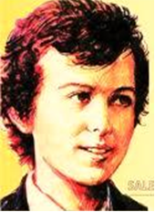
1
DESCRIPCCIÓN DE LA ORGANIZACIÓN
Localización: Morona Santiago-Morona-Sevilla Don Bosco
1972 Crea como Colegio Particular Velasco Ibarra
UNIDAD EDUCATIVA
DOMINGO SAVIO
1973. Fisco misionalisa con el nombre de Yanuncay de M.S.
1977 Inicia el Bachillerato en Agropecuaria
EGB SUPERIOR (8vo, 9no, 10mo año)
BACHILLERATO AGROPECUARIA
BACHILLERATO INDUSTRIA DEL VESTIDO
BACHILLERATO INFORMATICA
1988 Se inicia la Granja Don Bosco
Granja Don Bosco
Apicultura
Avicultura
Bovinos
Cuyes
Piscicultura
Porcicultura
Cultivos
Talleres de confección
Laboratorios de informática
1998 Eleva a la categoría de Instituto Tecnológico Salesiano
2013 Recibe la denominación de Unidad Educativa Domingo Savio.

Slide 4
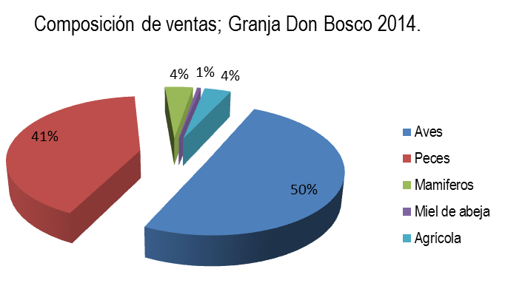
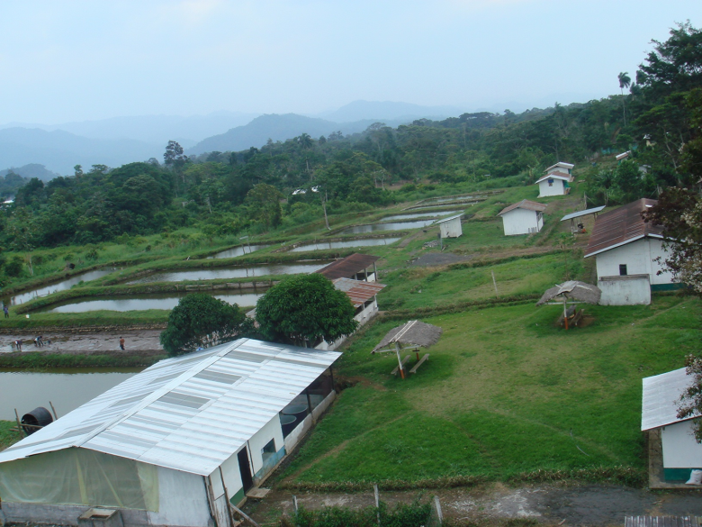
PLANTEAMIENTO DEL PROBLEMA
2
PLANTA PISCÍCOLA
Propósito académico y productivo
Sin organización empresarial
Deficiente manejo de información
Presión demográfica
Oferta de productos de gran demanda (cualidades alimenticias y genéticas)
Construcción de tres estanques (1800 m²)
Inexistencia de Manual de Procesos
Escases de producción
Alta variabilidad de indicadores
Reclamos de los clientes

Slide 5
GENERAL
Elaborar un manual de procesos mejorados para la planta piscícola de la Granja Don Bosco, con el fin de cumplir con estándares e indicadores de producción.
3
OBJETIVOS
ESPECÍFICOS
Realizar un diagnóstico del estado actual de la planta piscícola.
Levantar la información y diseñar los procesos actuales.
Analizar los procesos actuales.
Realizar una propuesta de mejora.
Elaborar un manual de procesos.
Definir un plan de implementación.

Slide 6
MARCO LEGAL Y TEÓRICO
4
1. LA ORGANIZACIÓN
ENTORNO SOCIAL
PROCESOS
INSUMOS
BIENES Y SERVICIOS
FLUJO DE ENERGÍA, RECURSOS Y CAPACIDADES

Slide 7

2. GESTÓN POR PROCESOS
Conjunto de actividades que convierten insumos en productos o servicios de mayor valor para el cliente. (Harringtong, 1998).
CONTROLES
INSUMOS
PRODUCTOS
CLIENTE
MECANISMOS
Gestión de procesos :
Nivel estratégico
Nivel organizacional
Nivel operativo
Mapa de procesos:
Diseño de procesos
Documentación de procesos:
INSUMOS
PROCESOS GOBERNANTES
PRODUCTOS
PROCESOS PRODUCTIVOS
Manual
PROCESOS DE APOYO

Slide 8
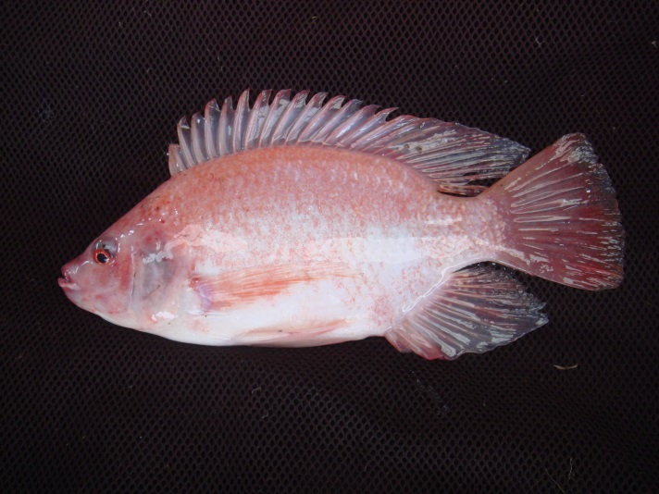
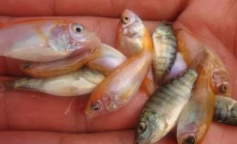
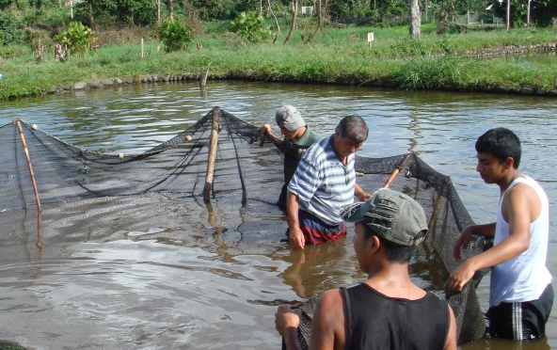
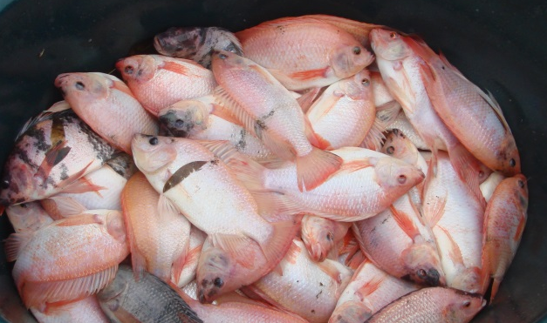
3. LA TILAPIA (Oreochromis niloticus)
Origen: Egipto
Clima: trópico y subtrópico
Aguas: Tranquilas 20 – 26 °C.
Alimento: omnívoro
Reproducción: precoz y prolífico
Postura: 1500 – 3000 ovas
Cosecha: 6-8 meses
Estructura ósea: espinas principales
Sabor carne: muy agradable
Contiene: proteínas de alto valor biológico, minerales.

Slide 9


METODOLOGÍA DE LA INVESTIGACIÓN
Tipo de investigación: descriptiva
Método de investigación: deductivo
Fuentes de información: primarias y secundarias
Técnicas de recolección de información: entrevistas y encuestas

Slide 10

DESARROLLO DE LA INVESTIGACIÓN
1. Diagnóstico de la planta piscícola
Análisis FODA y las 5 fuerzas de Porter
Aspectos internos:
Infraestructura piscícola importante para la producción local
Personal capacitado en piscicultura
Amplia aceptación de productos del proceso
Limitada gestión administrativa
Sin capacidad de distribución
No dispone de un manual de procesos
Aspectos externos:
Mercado local favorable para la producción piscícola
Presión urbana hacia la granja
Exigencia de requisitos para otorgar permisos
No existen fuerzas competitivas negativas para la producción de peces

Slide 11
2. Levantamiento del proceso actual
Mapa de procesos de la Granja Don Bosco
Misión
Visión
Objetivos
Políticas
Valores
PROCESOS ESTRATÉGICOS
Clientes
Alumnos
Usuarios
E. GESTION INSTITUCIONAL
PROCESOS PRODUCTIVOS
A. RECEPCIÓN DE REQUERIMIENTOS Y NECESIDADES
B. PRODUCCIÓN AGROPECUARIA
D. GESTIÓN DE VENTAS
C. CAPACITACIÓN AGROPECUARIA
PROCESOS DE APOYO
F. GESTIÓN DE TALENTO HUMANO
G. GESTIÓN DE COMPRAS Y ADQUISICIONES
H. GESTIÓN DE MANTENIMIENTO
H. GESTIÓN FINANCIERA

Slide 12
Inventario de procesos
Levantamiento de información de procesos
Diseño de procesos

Slide 13
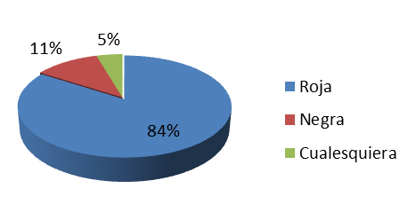
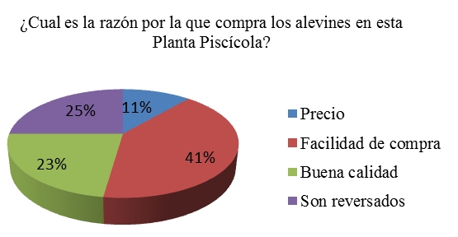
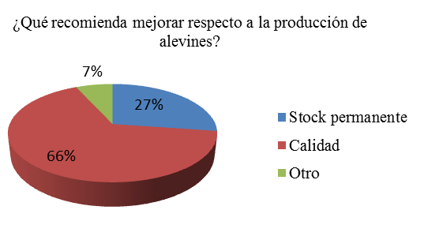
3. Análisis de procesos
Desde los clientes
Subproceso: producción de alevines de tilapia
CARACTERÍSTICAS DE CALIDAD
Alevines rojos igual tamaño
Reversados

Slide 14
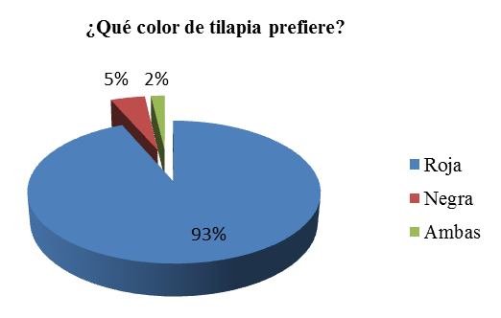
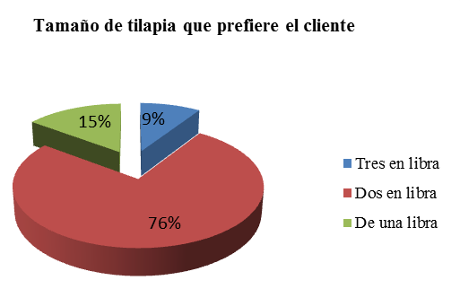
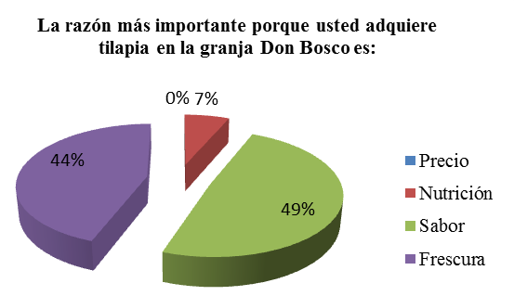
Subproceso: producción de peces para engorde
CARACTERÍSTICAS DE CALIDAD
Tilapia roja
De media libra
Fresca

Slide 15
Desde los colaboradores
Subproceso: producción de alevines de tilapia
PROBLEMA VISIBLE | CAUSA | CONSECUENCIA
Planta de producción de alevines sub utilizada | Recambio tardío de reproductores | Alevines con características heterogéneas
 | Hormona con 50% de efectividad
Sub proceso: producción de peces de engorde
PROBLEMA VISIBLE | CAUSA | CONSECUENCIA
Peces muestran deficiencia de oxígeno en el agua | Alta densidad de siembra | Aumenta el ciclo de producción Incremento de costos
 | Baja calidad de agua
 | Fallas en la alimentación y fertilización
Presencia de larvas | Alevines no fueron reversado | Sobrepoblación , lotes heterogeneos
Alto porcentaje de pérdidas | Presencia de depredadores | Reducción de utilidades
 | Deficiente guardianía nocturna

Slide 16
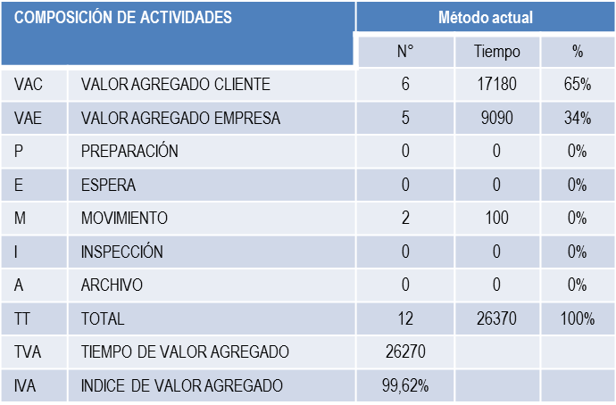
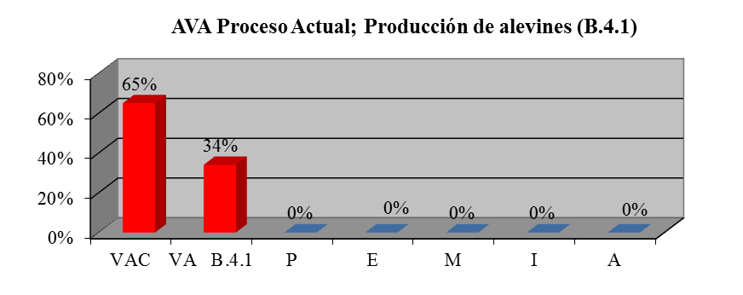
Análisis de valor agregado
Sub proceso: producción de alevines de tilapia
Tiempo total:
54, 94 días

Slide 17
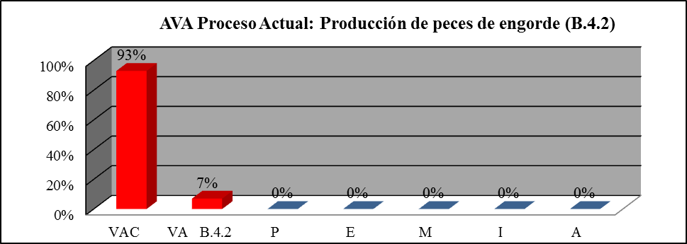
Subproceso: producción de peces de engorde
COMPOSICIÓN DE ACTIVIDADES |  | Método Actual
 |  | N° | Tiempo | %
VAC | VALOR AGREGADO CLIENTE | 3 | 94140 | 93%
VAE | VALOR AGREGADO EMPRESA | 4 | 6630 | 7%
P | PREPARACIÓN | 0 | 0 | 0%
E | ESPERA | 0 | 0 | 0%
M | MOVIMIENTO | 0 | 420 | 0%
I | INSPECCIÓN | 1 | 0 | 0%
A | ARCHIVO | 0 | 0 | 0%
TT | TOTAL | 8 | 101190 | 100%
TVA | TIEMPO VALOR AGREGADO | 100770
IVA | INDICE DE VALOR AGREGADO | 99,58%
Tiempo total: 210,81 días

Slide 18
4. Propuesta de mejora
PROBLEMA | ACTIVIDAD | PROCESO
Planta de producción de alevines subutilizada | Identificar y documentar cada lote de reproductores | Producción de alevines de tilapia (B.4.1)
 | Verificar la fecha de caducidad de la hormona
 | Buscar a proveedor certificado | Gestión de compras y adquisiciones (G)
Peces presentan síntomas de estar en agua de mala calidad | Estandarizar la densidad de siembra a 4 peces / m² | Producción de peces de engorde (B.4.2)
 | Revisar periódicamente la calidad del agua y documentar
 | Documentar
Alto porcentaje de pérdidas | Limpiar vegetación de los alrededores | Gestión de mantenimiento (H)
 | Controlar depredadores
 | Verificar trabajo de guardianía | Gestión de talento humano (H)
 | Medir pérdidas y documentar | Producción de peces de engorde (B.4.2)

Slide 19
Aplicación:

Slide 20
Resultados esperados
SUBPROCESOS | INDICADOR | AHORA | DESPUES | BENEFICIO
PRODUCCIÓN DE ALEVINES DE TILAPIA | Producción mensual promedio. | 15000 alevines | 2000 alevines | 300 dólares por cada lote
 | Porcentaje de reversión | 50% | 90% min
PRODUCCIÓN DE PECES DE ENGORDE | Ciclo de engorde de peces | 210 días | 180 días | Mas de 300 dólares por cada lote
 | Alevines por estanque | 3000 | 2500
 | Ahorro de alimento | 15 sacos | 10.4sacos
Ahorro anual de 7000 dólares

Slide 21

5. Manual de procesos
Manual de procesos mejorado
Introducción
Objetivo del manual
Alcance del manual
Glosario de términos
Mapa de procesos
Inventario de procesos
Diagramas de flujo de procesos
Caracterización del procesos
Descripción de actividades
Sistema de medición
Procedimientos
GRANJA AGROPECUARIA DON BOSCO
Manual de procesos para
la Planta Piscícola
Junio 2015
6. Plan de implementación
Sincronizado para iniciar en el mes de octubre con el inicio de actividades escolares

Slide 22
APORTES DE LA INVESTIGACIÓN A LA GRANJA DON BOSCO
N° | ANTES | LUEGO
1 | Proceso establecido de forma verbal | Proceso documentado
2 | Sin indicadores definidos | Indicadores definidos
3 | Cumplimiento de tareas | Cumplimiento de objetivos
4 | Limitado uso de registros | Información documentada
5 | Evaluaciones subjetivas | Evaluaciones objetivas
6 | Rentabilidad mínima | Rentabilidad incrementada
7 | Quejas de clientes | Clientes satisfechos
8 | Apreciación estática de la Granja | Visión dinámica de la Granja

Slide 23

CONCLUSIONES
CONCLUSIONES Y RECOMENDACIONES
La Planta Piscícola de 27 años, el 50% de sus colaboradores profesionales; una administración centralizada. En el aspecto externo, no se visualizan amenazas en el mediano plazo.
Ambos subprocesos son estables con 100% de IVA; pero no tienen actividades de control y documentación. No se puede eliminar o unificar actividades. El tiempo de ciclo excede en 30 días en la producción de peces de engorde.
En la producción de alevines, la hormona es eficaz en 50% y los reproductores exceden en tiempo de vida útil. En la producción de peces de engorde, el agua presenta parámetros físicos y químicos fuera de los rangos recomendados; existe abundante presencia de larvas y las pérdidas superan ampliamente el 25% de peces sembrados.
Las mejoras propuestas, se basan en actividades de control (calidad de agua, calidad de insumos); uso de equipos de evaluación y tablas con parámetros que exige la industria. Así como la documentación durante y al finalizar un proceso de producción.
La implementación de actividades de control no incrementa el tiempo de ciclo ni el costo de producción.
La implementación de actividades de mejora se iniciará en octubre junto con el período académicas2015-2016.

Slide 24
RECOMENDACIONES
Proponer el desarrollo de un plan estratégico para la Granja Bon Bosco, con el fin de definir, principios, valores, misión, visión que facilite una gestión administrativa incluyente, participativa para aprovechar las bondades del mercado.
Cumplir con todas las actividades de control; la correcta implementación puede permitir un ahorro de 7000 dólares anuales en los costos de producción.
Comprar la 17 ∞ metil testosterona, a las empresas: Moléculas finas de México, S.A. o al Grupo Pujol. San José C.P. Costa Rica. Hacer alianzas con otros laboratorios para estas adquisiciones. Usar todos los equipos disponibles para medir las características del agua, recopilar datos y procesar información.
El manual de procesos debe ser socializado e implementado con el respaldo de las principales autoridades de la Institución. La administración debe vigilar por el cumplimiento de las actividades de control y documentación.
Las decisiones de carácter técnico en la planta piscícola deberán ser tomadas en función de los indicadores y su comportamiento en el transcurso del tiempo.

Slide 25
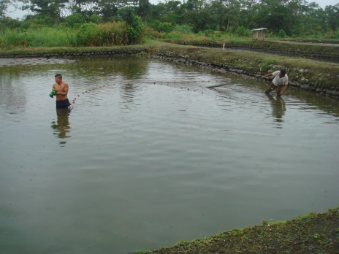
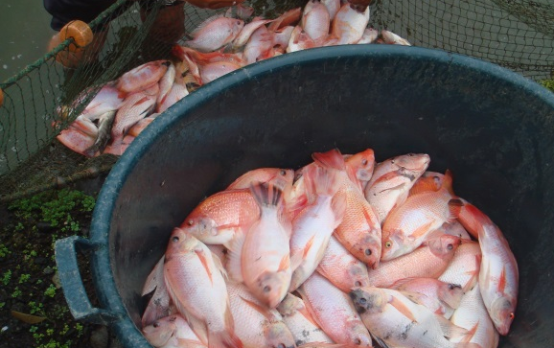
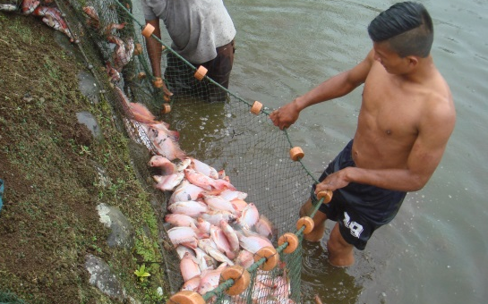
GRACIAS POR SU ATENCIÓN

